Slide 1
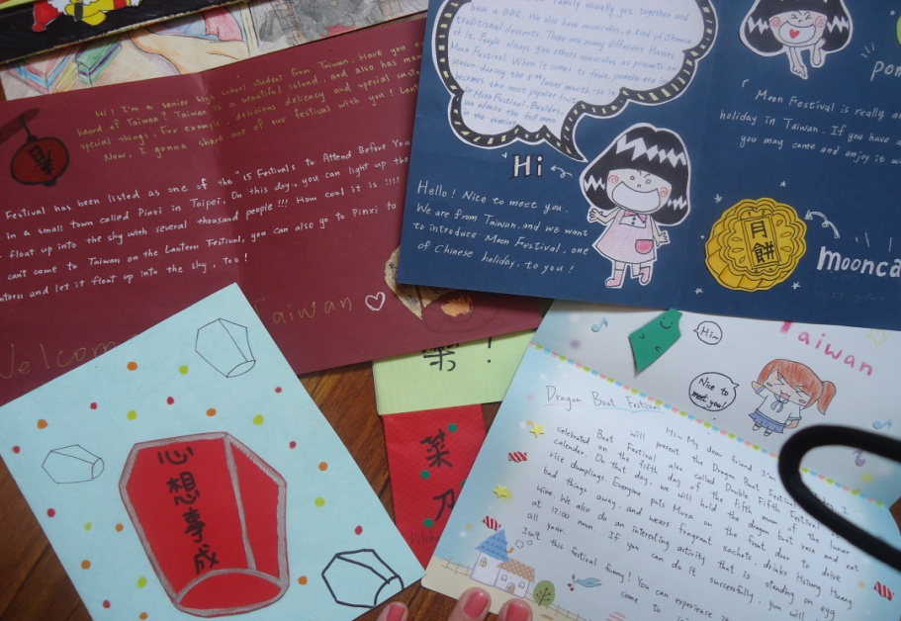
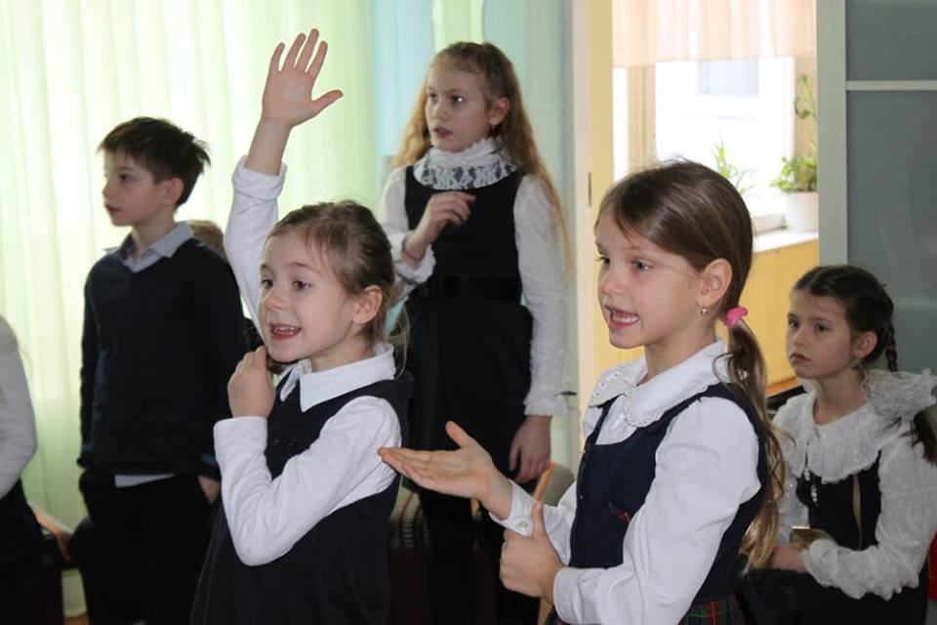
“PROJECT WORK”

Slide 2
Бугунги кунда чет тили дарсларида қўлланиб келинаётган методлар:
Коммуникатив метод
Ўйин методи
Аудио-лингвистик метод
Грамматик-таржима методи
Лойиҳа методи ва бошқалар.

Slide 3
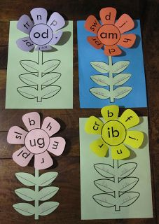
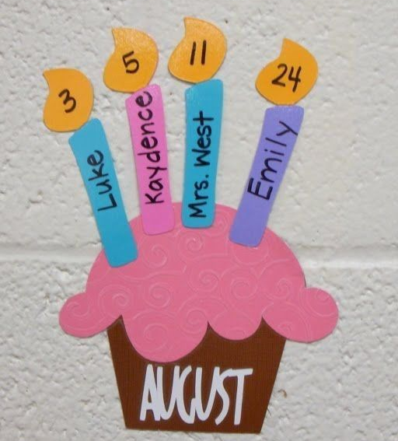
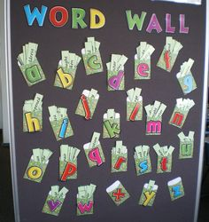
Лойиҳа методи нима? Унинг мақсад ва вазифалари нимадан иборат? Лойиҳа методини синфда қандай қўллаш мумкин?

Slide 4
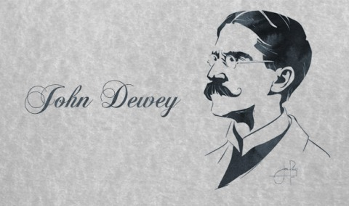
Педагогикада лойиҳа методининг қўлланилиш тарихи, бир асрдан ортиқроқ вақтга бориб тақалади. Ушбу методнинг асосчиси америкалик файласуф-прагматик, психолог ва педагог Джон Дьюи (1859-1952) ҳисобланади.

Slide 5
Лойиҳа методи – бирор мавзуда ўқувчиларнинг якка тартибда, гуруҳларда эркин, ижодий изланиш олиб боришлари ва уни изланиш натижасини тақдим этишларидир.
Унинг афзаллиги, ўқувчиларнинг бўш вақтларини мазмунли ташкил этиш, дунёқарашини кенгайтириш, мустақил фикрлаш ва эркин баён этиш, таҳлил қилиш, мавзуни кенгроқ ёритиш ва қўшимча ўқув манбалардан фойдаланиш имконини беради.

Slide 6
ЎҚУВ-МЕТОДИК МАЖМУАЛАРДА
ЛОЙИҲА

Slide 7
ЎҚУВЧИ
ЎҚИТУВЧИ
ЛОЙИҲАДАГИ ФАОЛИЯТИНИНГ МАҚСАДЛАРИНИ БЕЛГИЛАБ ОЛАДИ
ЛОЙИҲАДАГИ ФАОЛИЯТИНИНГ МАҚСАДЛАРИНИ БЕЛГИЛАБ ОЛИШГА КЎМАКЛАШАДИ
ЯНГИ БИЛИМЛАРНИ ЭГАЛЛАЙДИ ВА ЎРГАНИШНИНГ ЯНГИЧА УСУЛЛАРИНИ КАШФ ЭТАДИ
АХБОРОТ ЙИҒИШ УЧУН МАНБАЛАРНИ ТАВСИЯ ЭТАДИ
ТУРЛИ АДАБИЁТЛАР БИЛАН ТАНИШИБ ЧИҚАДИ
ФОЙДАЛИ АДАБИЁТЛАРНИ ЎРГАНИБ ЧИҚАДИ, ЎҚУВЧИЛАРГА ТАНИШТИРАДИ
ҲАМКОРЛИКДА ЁКИ ЯККА ТАРТИБДА ИШЛАР КЎНИКМАЛАРИНИ ҲОСИЛ ҚИЛАДИ
ЎҚУВЧИЛАРНИНГ ЯШИРИН ҚОБИЛИЯТЛАРИ ҲАҚИДА МАЪЛУМОТГА ЭГАБЎЛАДИ
ИЖОДИЙ ЁНДАШУВ ОРҚАЛИ ЎЗИНИНГ ҚОБИЛИЯТЛАРИНИ НАМОЁН ЭТАДИ
СИНФНИНГ ФАОЛ ИШТИРОКИГА ЭРИШАДИ

Slide 8
ИЗЛАНИШ ЖАРАЁНИ УЧ БОСҚИЧДА АМАЛГА ОШИРИЛАДИ

Slide 9
1-БОСҚИЧ. ТАЙЁРЛАШ БОСҚИЧИ
ўқув режаси ва дастурига мос мавзуни танлаш;
мавзу аспектларига эътибор қаратиш;
мавзуни ёритишга ёндошув.
8-синф, “English Holidays and traditions” мавзусида берилган. Ўқувчиларнинг байрам ва урф-одатлар ҳақида эркин сўзлай олишларига эришиш.

Slide 10
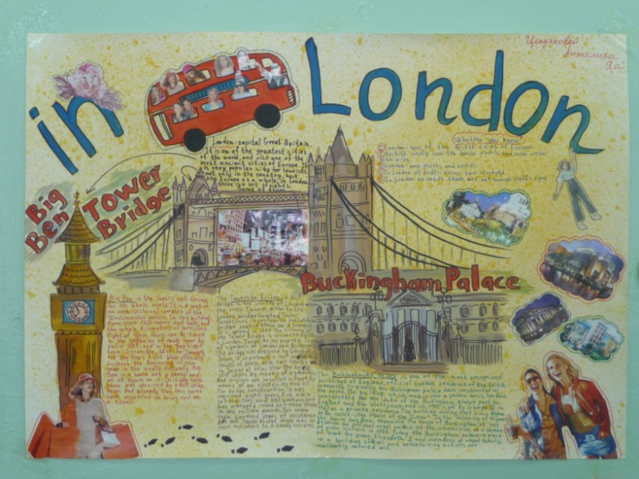
2-БОСҚИЧ. АСОСИЙ БОСҚИЧ
лойиҳани ўқувчиларга тушунтириш
лексик ва грамматик жиҳатлар билан таъминлаш
адабиётларни таништириш.
Шу босқичда ўқувчилар гуруҳларга бўлиниб, гуруҳ аъзолари орасида роллар тақсимланади.

Slide 11
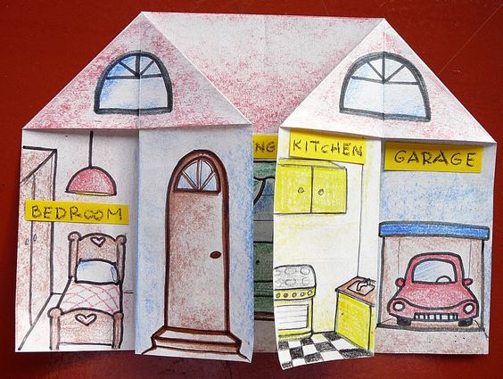
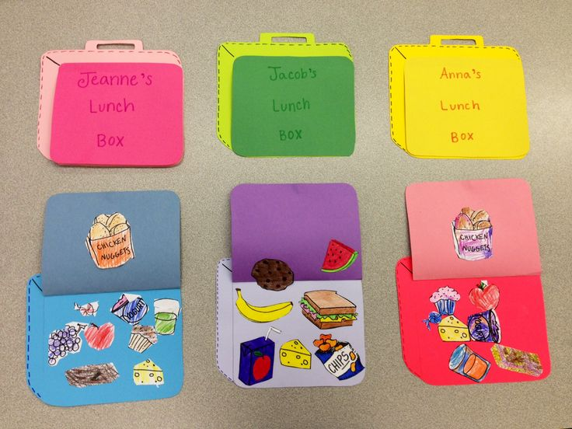
3-БОСҚИЧ. ЯКУНЛОВЧИ БОСҚИЧ
Лойиҳа натижаларини коллаж, деворий газета, компьютер графикаси (слайдлар, видео роликлар, фото кўргазма), буклетларда акс эттириш ва ўз лойиҳасини ҳимоя қилиш.

Slide 12
ЛОЙИҲАЛАР КЛАССИФИКАЦИЯСИ (ДАВОМИЙЛИГИГА КЎРА)
Мини лойиҳалар. Масалан, уй вазифаси сифатида бериладиган лойиҳа (“My hobby”).
Қисқа муддатли лойиҳалар (2-3 соатга мўлжалланган) – бўлим охирида тақдим этилади – “Sport Games,” “National flags”.
Ҳафталик лойиҳалар – бир нечта бўлим бўйича.
Ўқув йили давомида олиб бориладиган лойиҳалар – “Famous places”, “Literature”.

Slide 13
ЛОЙИҲАЛАР КЛАССИФИКАЦИЯСИ (ТАШКИЛ ЭТИЛГАН ҲУДУДИГА КЎРА)
Синфдаги лойиҳалар – битта синф ўқувчилари билан олиб борилади, масалан, “English writers”
Синфлараро мактаб лойиҳаси – мактабдаги параллел синфлар орасида утказилади
Туман, шаҳар, республика миқёсидаги лойиҳалар – мактаблардаги параллел синфлар орасида ташкил қилинади
Халқаро лойиҳалар

Slide 14
“MY FRIEND”
(СИНФ ЛОЙИҲАСИ)

Slide 15
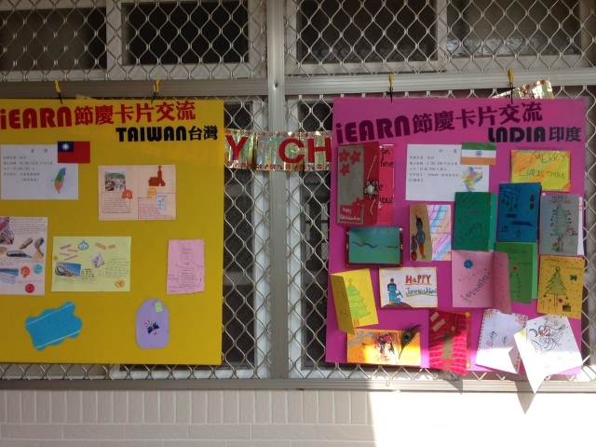
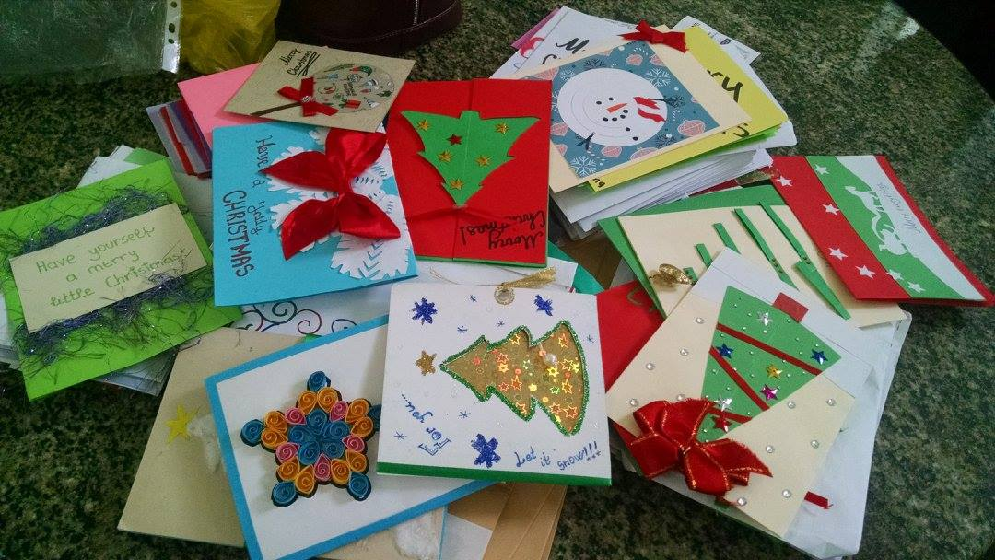
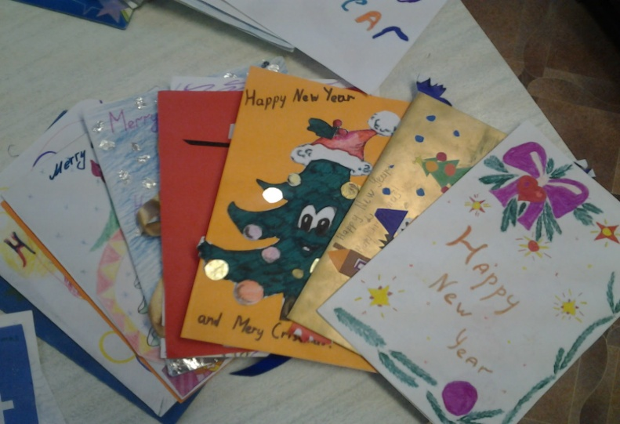
“HOLIDAY CARD EXCHANGE” ЛОЙИҲАСИ (халқаро, ўқув йили давомида)

Slide 16
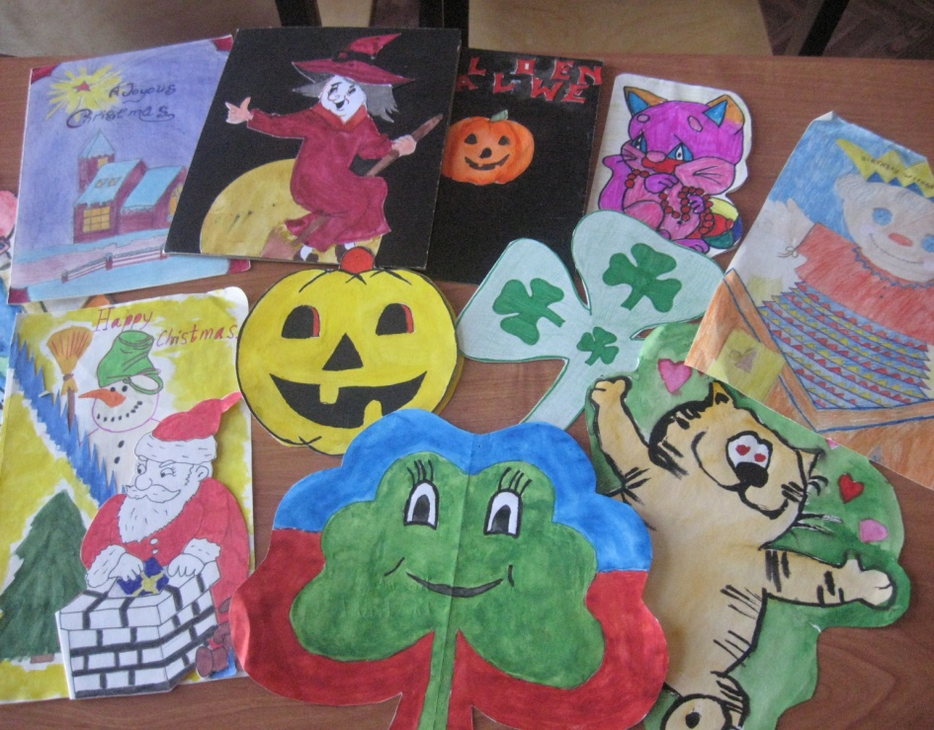
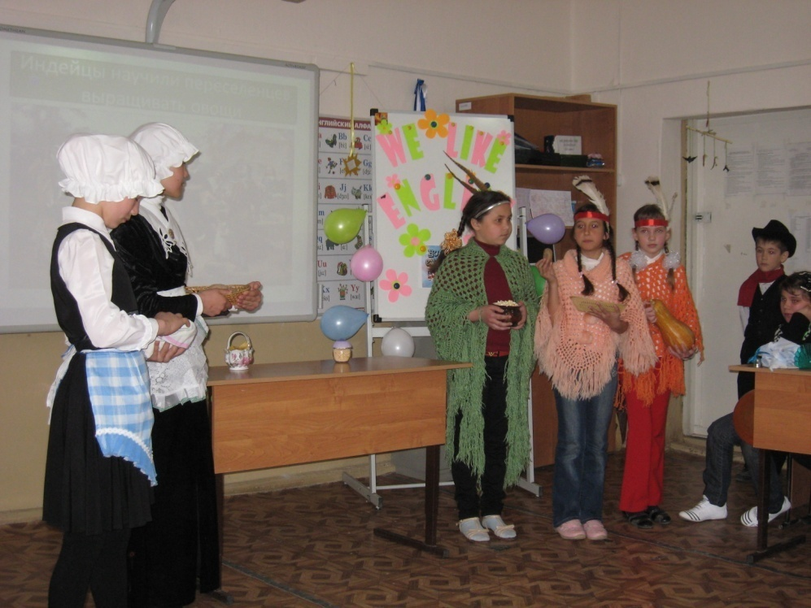
“English Holidays and traditions”
(Синфлараро лойиҳа)

Slide 17
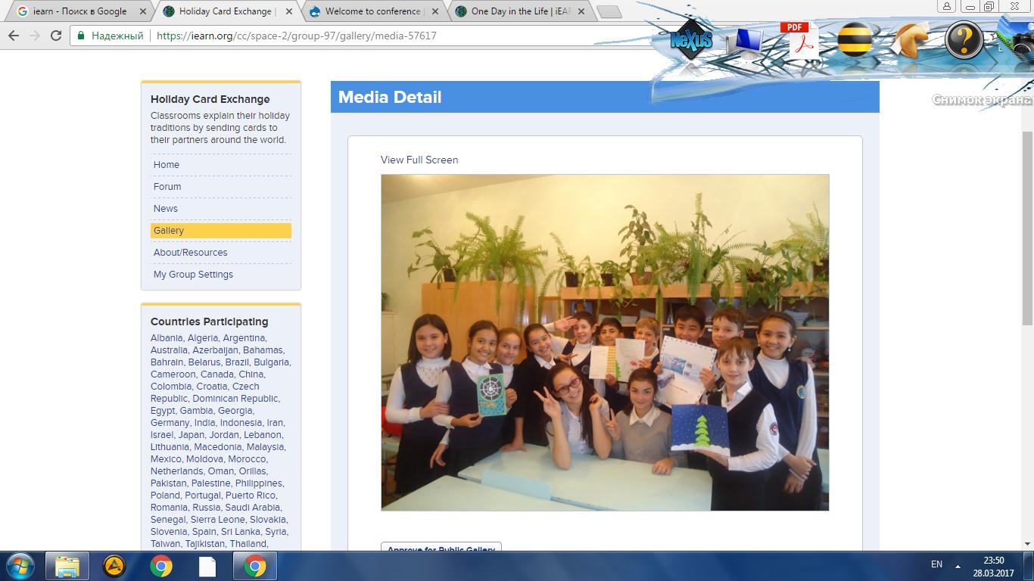
ТОШКЕНТ ШАҲАР ЮНУСОБОД ТУМАНИДАГИ 260-МАКТАБ ЎҚУВЧИЛАРИ 2015-2016 ЎҚУВ ЙИЛИДА ХАЛҚАРО ЛОЙИҲАДА ИШТИРОК ЭТДИЛАР

Slide 18
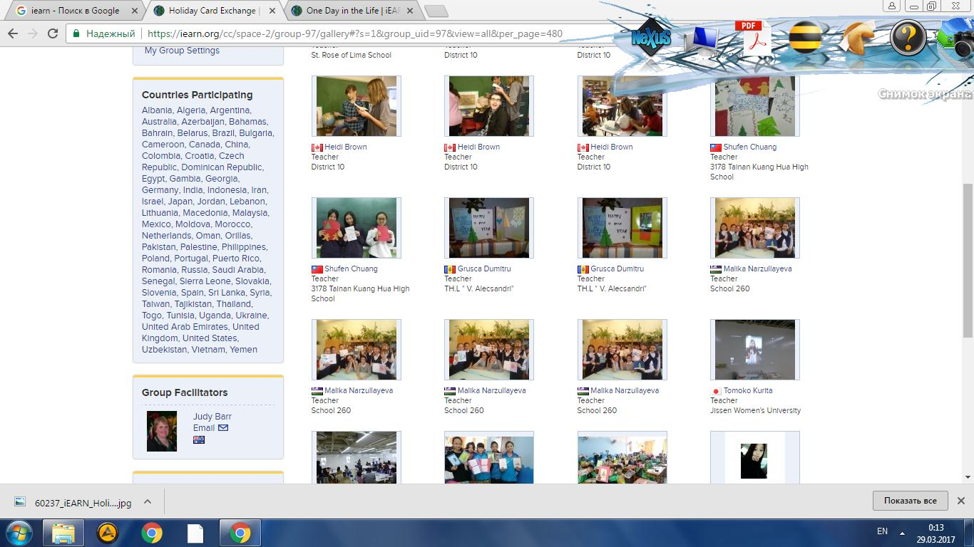
ЛОЙИҲА ИШТИРОКЧИЛАРИ
МЕДИА РЕСУРС САҲИФАЛАРИДА

Slide 19
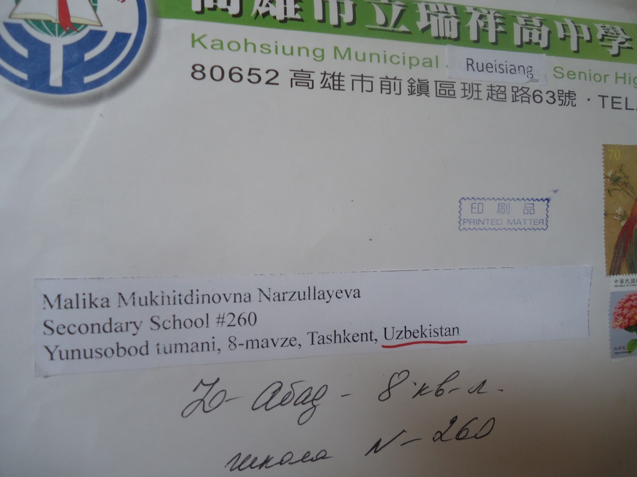
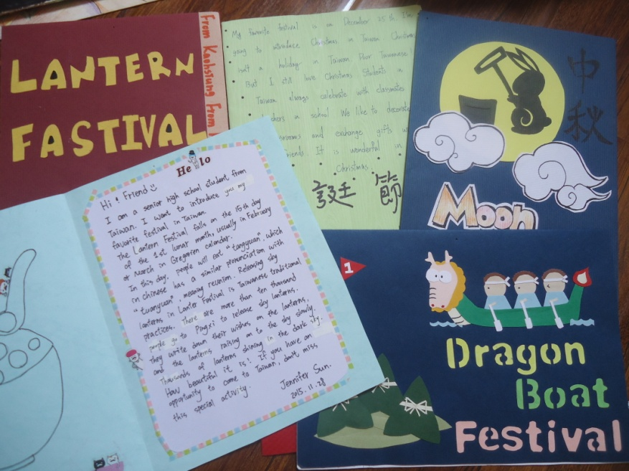
Лойиҳа жараёнида ўқувчилар миллий ва халқаро байрамлар, урф-одатларни ўрганиб чиқишди. Йиғилган маълумотларни буклет, табрикнома, деворий газета кўринишида акс эттириб, дунёнинг турли бурчакларида жойлашган мактабларда таҳсил олаётган тенгдошлари билан бўлишиш орқали дунёвий, лингвистик билимларга эга бўлдилар.

Slide 20
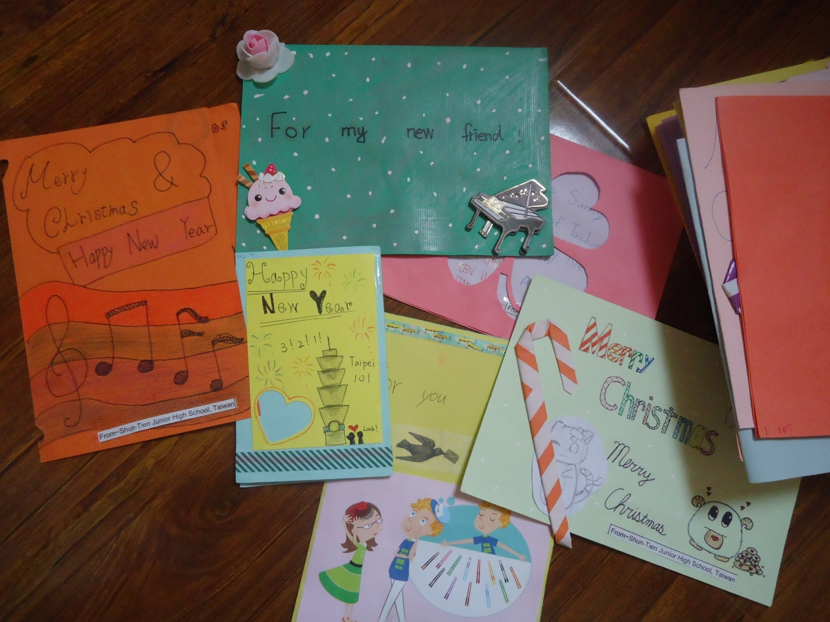
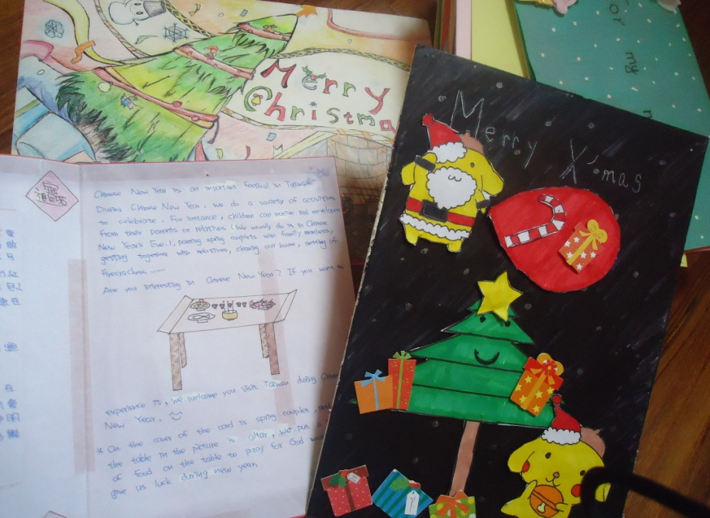
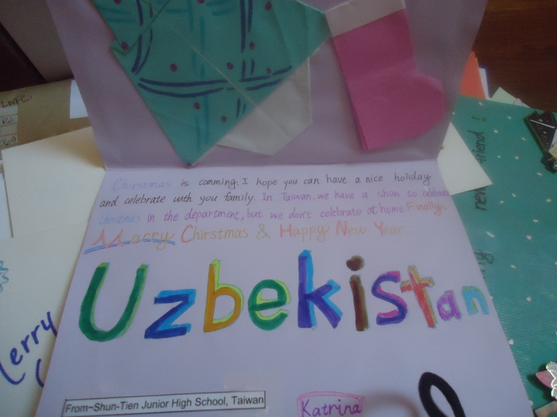
ЛОЙИҲАДА ЯРАТИЛГАН МАТЕРИАЛЛАРДАН КЕЙИНЧАЛИК КЎРГАЗМАЛИ ҚУРОЛ СИФАТИДА ДАРСЛАРДА ҚЎЛЛАШ МУМКИН

Slide 21
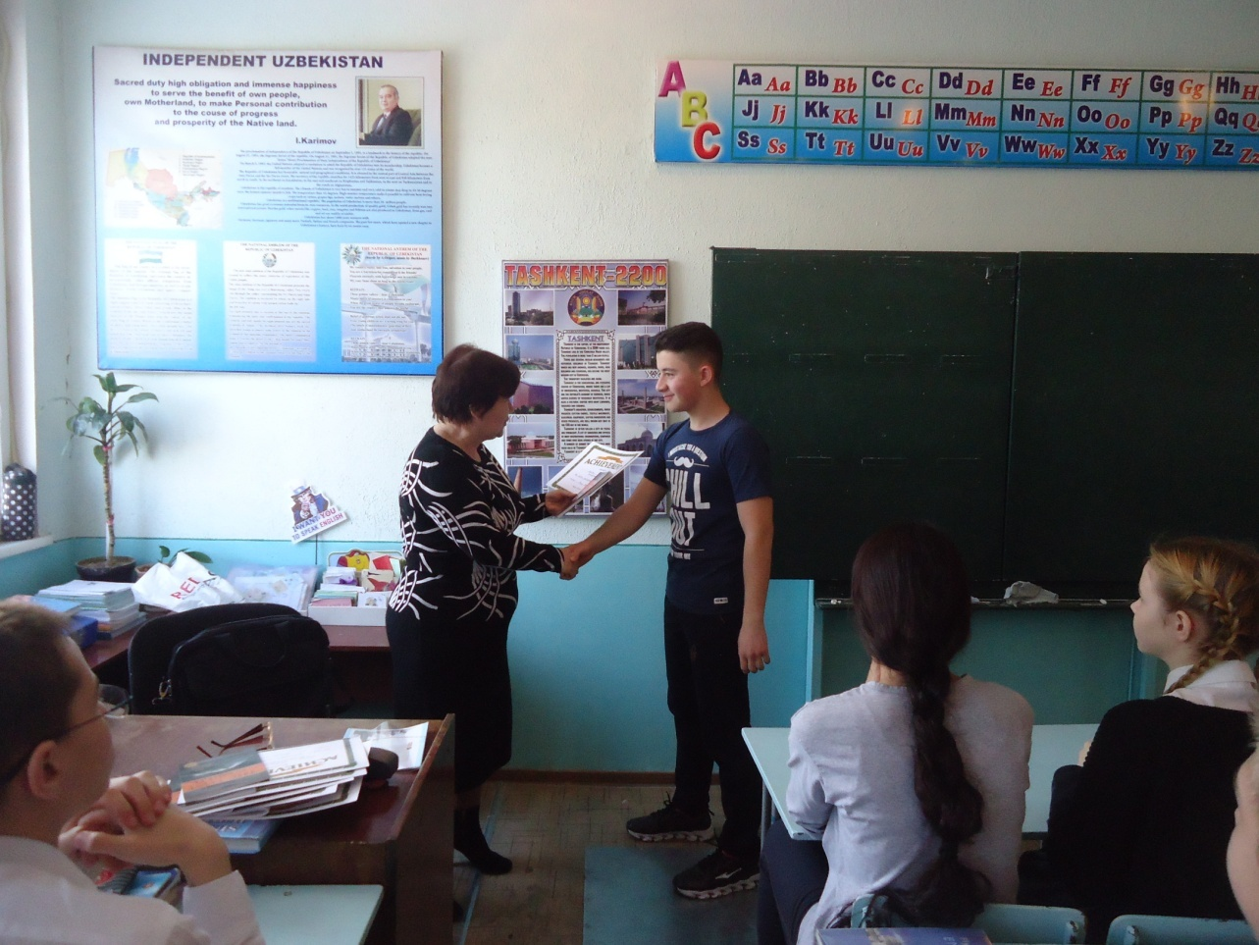
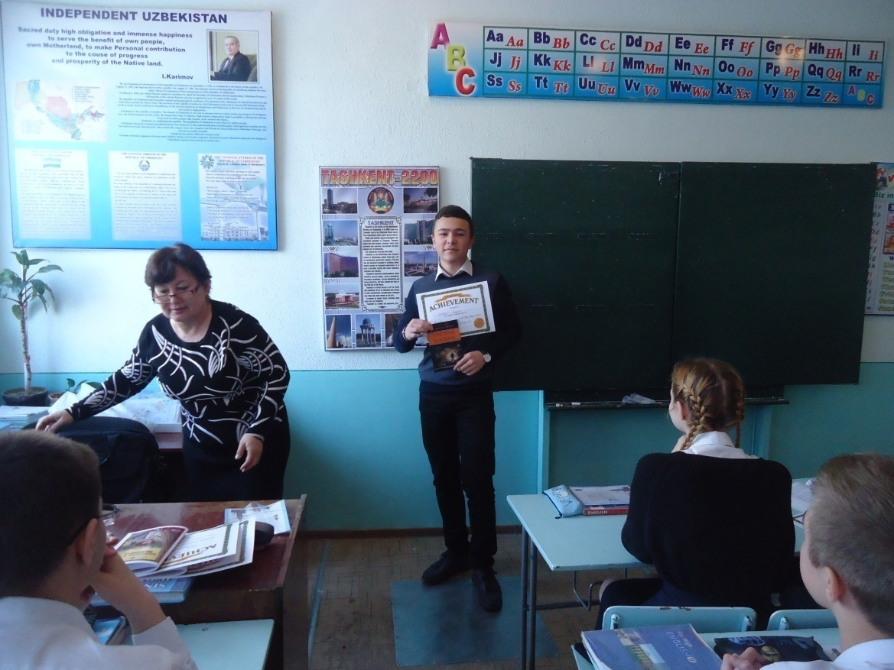
ЛОЙИҲА ЯКУНИ, ТАҚДИРЛАШ

Slide 22
ХУЛОСА
ЛОЙИҲА МЕТОДИ
синф ўқувчилари орасида фанга қизиқишни
уйғотиш;
соғлом рақобат муҳити яратиш;
ижодий ёндашувни қўллаб-қувватлаш;
кенгроқ билим эгаллашга имкон бериш;
мониторинг натижасида аниқланган бўшлиқлар
билан ишлаш;
ўзлаштирилиши қийин бўлган мавзуларни
сингдириш каби
ИЖОБИЙ НАТИЖАЛАР БЕРАДИ

Slide 23
ЭЪТИБОРИНГИЗ УЧУН РАҲМАТ!
М.М.Нарзуллаева, Тошкент шаҳар
Юнусобод туманидаги
260-мактаб инглиз тили ўқитувчиси

